Slide 1


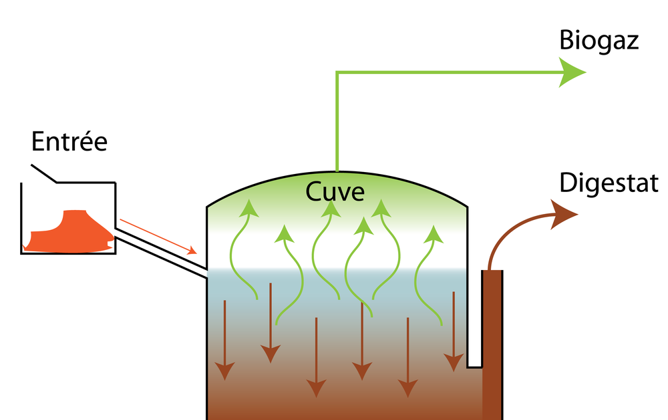

Master 2 : SOL S, EAUX et ENVIRONNEMENT
MODULE: Microbiologie environnemental
SUJET 6 : Méthanisation et Transition écologique
Présenté par :
DIAKHOUMPA Bousso
NATABOU Jimmy
OSSE Kégnidé
Sous la supervision de :
Patrick BILLARD
Christophe MERLIN
Année Academique: 2025-2026

Slide 2


PLAN
INTRODUCTION
1
PLUS VALUES POUR L’AGRICULTURE
2
PLUS VALUES POUR L’ENVIRONNEMENT
3
LIMITATION ET IMPACTS NÉGATIFS
4
CONCLUSION
5
PERSPECTIVES

Slide 3

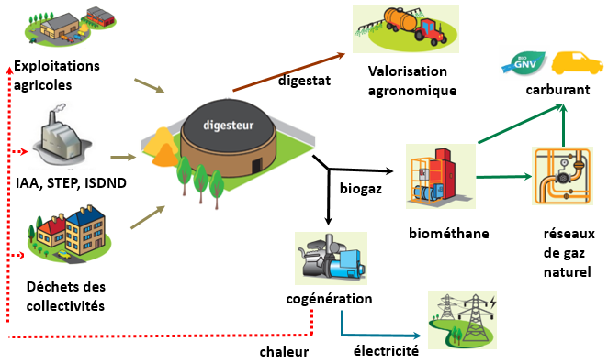
Transition écologique
Introduction
Méthanisation
Digestat
Biogaz
Valorisation responsable des déchets
2

Slide 4


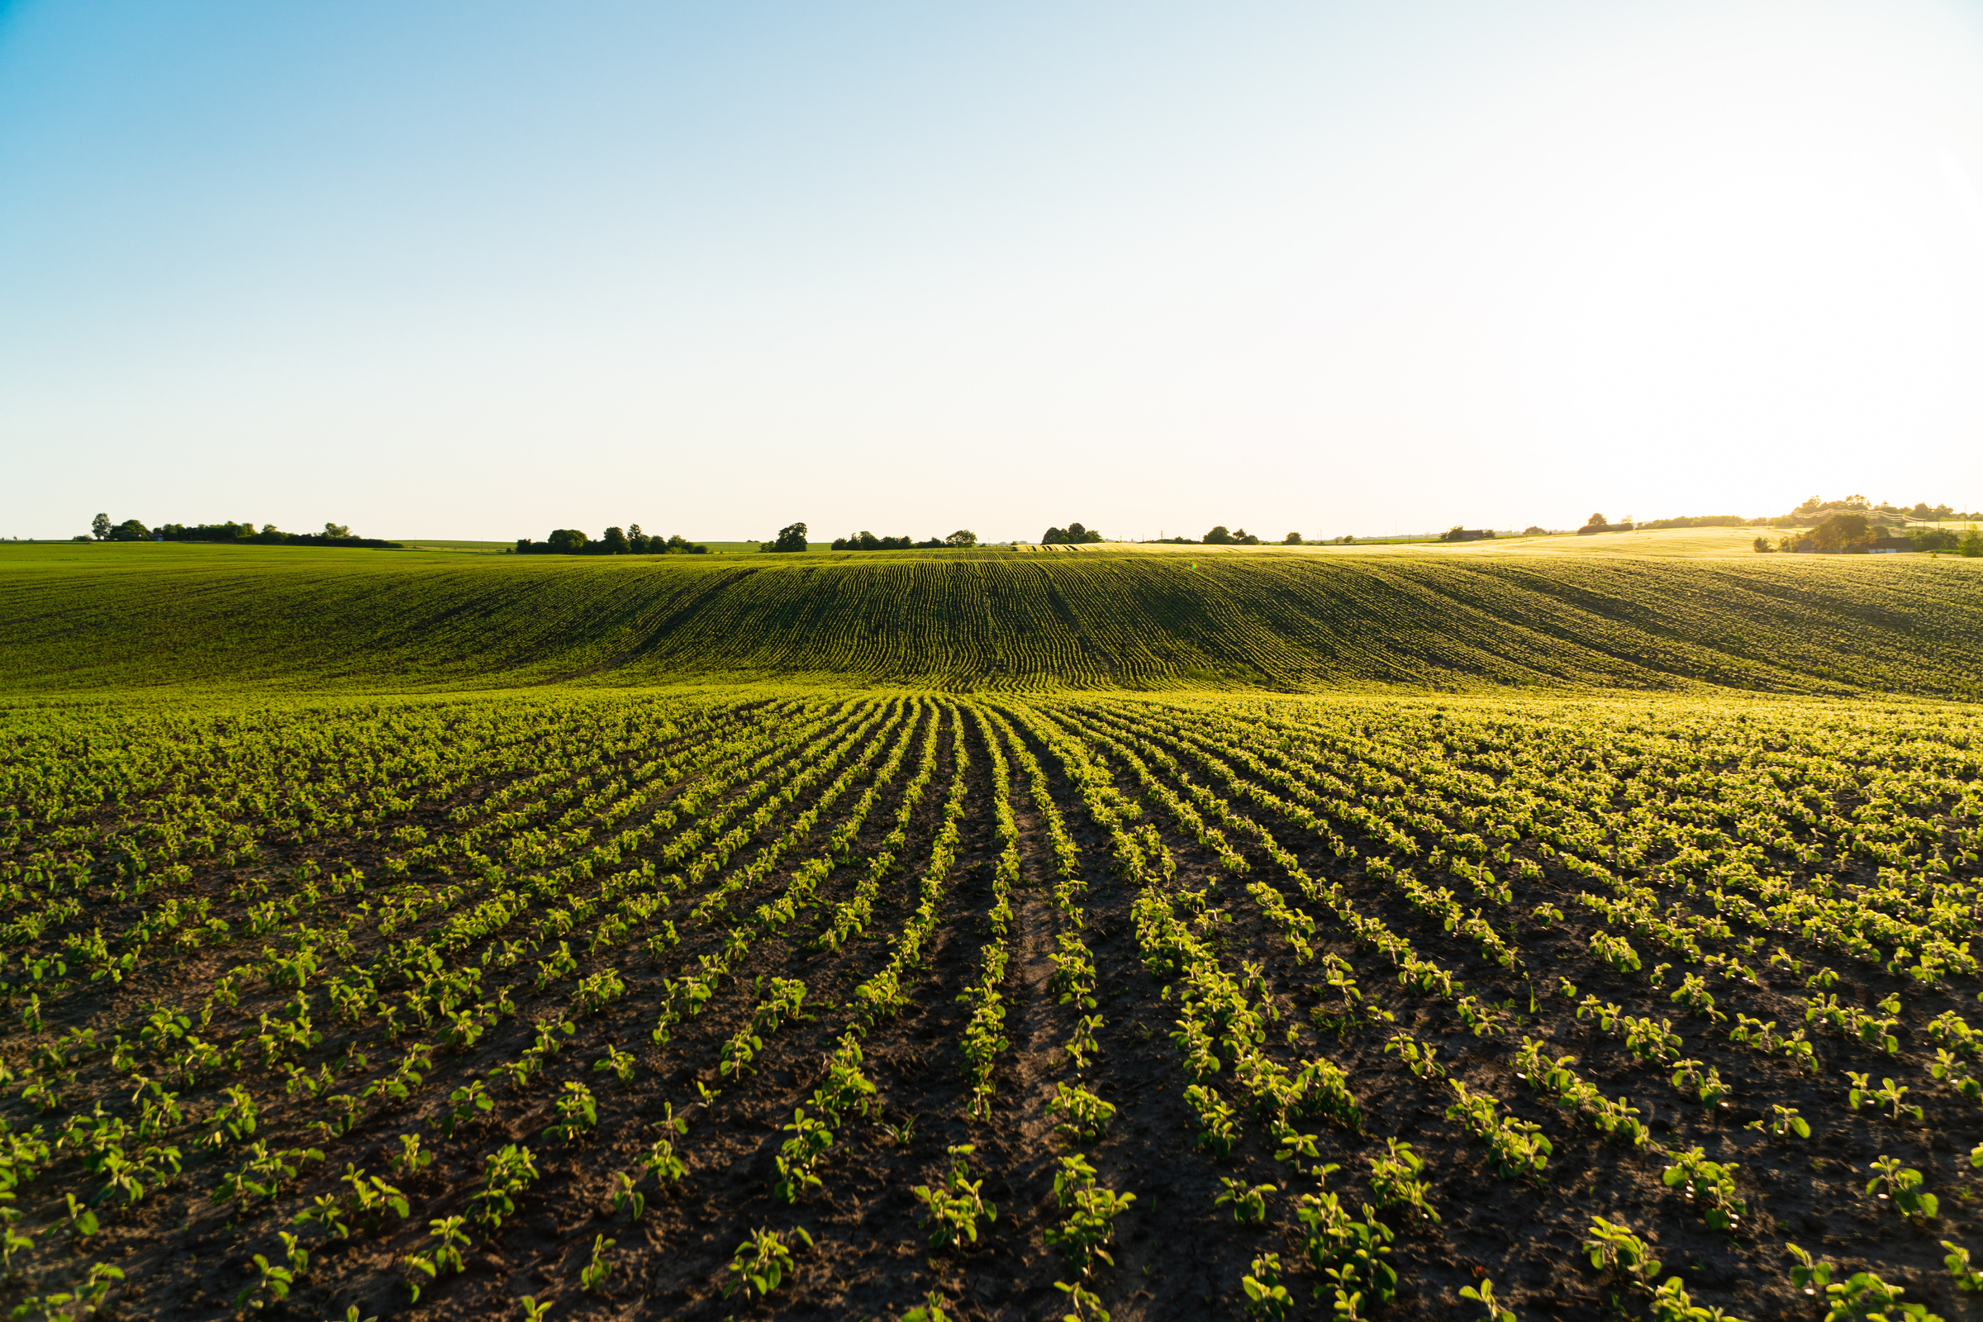
PLUS VALUES POUR L’AGRICULTURE
Pourvoir d’agir sur plusieurs dimension clés de la durabilité agricole
Tableau 1 : Tableau comparatif méthanisation agricole en Europe
Pays | Nombre d'unité de méthanisation | Source
France | 1781 dont 1238 agricole | (ADEME ,2024)
Allemagne | 9000 dont 6000 agricole | (IEA Bioenergy, 2024)
Danemark | 1200 dont quasi toutes agricole | (Danish Energy Agency, 2024)
3

Slide 5
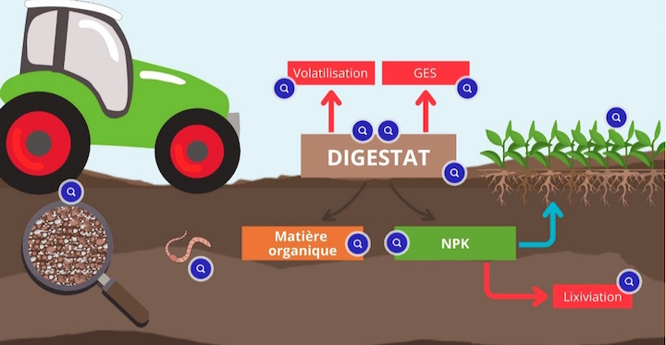
PLUS VALUES POUR L’AGRICULTURE
Production de digestats : substituts d’engrais chimique,
amélioration des sols.
Figure 2 : Le rôle du digestat dans la fertilité des sols agricoles (Source : Ferti-Dig, 2024)
Excellent substitut aux engrais chimiques
Améliore la structure et la fertilité des sols
4

Slide 6
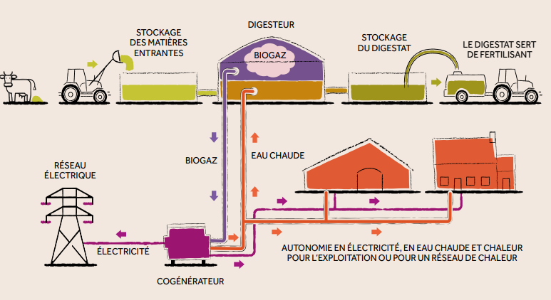
PLUS VALUES POUR L’AGRICULTURE
  Diversification des revenus agricoles (complément économique)
Figure 3 : Fonctionnement d’une unité de biométhanisation (source : Theunis, 2022)
Biogaz est valorisé pour produire l’électricité et de la chaleur
Transforme 30 à 35% d'énergie primaire contenue dans le biogaz en électricité
Environ 50% en énergie thermique pour un rendement global de l’ordre de 80 à 85% (source : Béline.F et al, 2010)
5

Slide 7
PLUS VALUES POUR L’AGRICULTURE
  Diversification des revenus agricoles (complément économique)
Energie thermique valorisé pour :
Le chauffage des bâtiments agricoles;
Le chauffage des serres agricoles
De logement individuels ou collectif
L’électricité produite est injectés dans le réseau électrique grâce a un contrat d’achat du 10 juillet 2006 avec EDF (source : Béline.F, 2010)
6

Slide 8

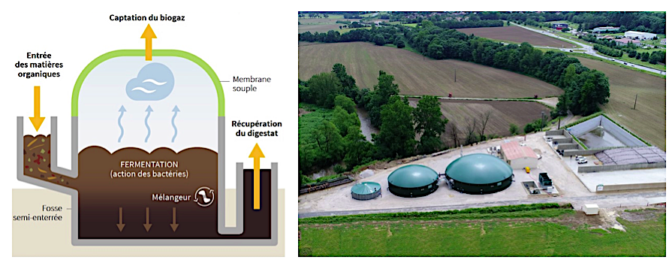

PLUS VALUES de la méthanisation POUR L’ENVIRONNEMENT
Possibilité de valoriser tous types de déchets organiques(urbains, agricoles, industriels)
Réduction des déchets et des nuisances
Moins de dépendance aux engrais chimiques
Nutriments(N,P,K) directement assimilables par les plantes
Déchets mieux gérés à moindre couts (50 €/t (contre 100 € pour l’enfouissement/incinération)
Améliore la fertilité et la santé des sols
Carbone organique labile : stockage durable dans le sol
.
Valorisation des déchets humides
Préservation de la qualité des sols
Traite les déchets organiques humides ou graisseux, non compostables
. Processus anaérobie : l’humidité ne perturbe pas le traitement
Lutte contre le changement climatique
Production de biogaz (100 à 200 m³ de biogaz / tonne de déchet)
(ADEME, INRAE, Malet, 2022)
Réduction des émission (–1000 à –2000 kg CO₂ eq / tonne de déchet)
D’après (Nicolas ,Malet , 2022)
Substitution énergétique(Moins d’énergie fossile utilisée)
7
Notes:
PLUES

Slide 9

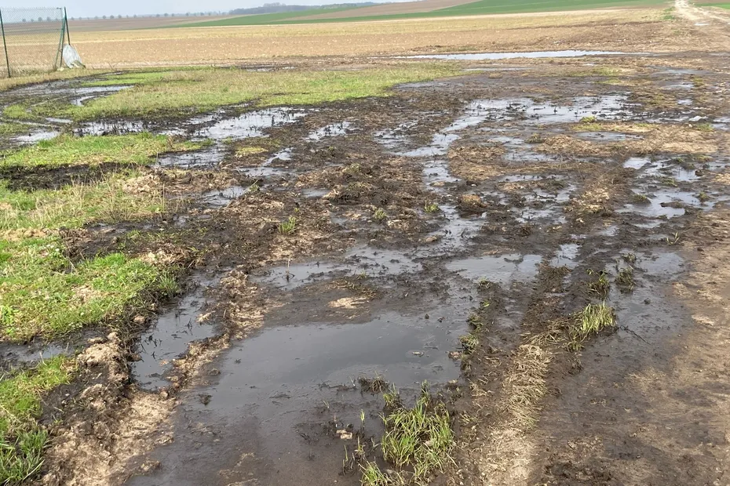
LIMITATION ET IMPACTS NEGATIFS
Les risques accidentels et les fuites de gaz
Fuites de méthane, incendies, explosions. Le méthane est un gaz à effet de serre 28 fois puissant que le dioxyde de carbone (GIEC, 2013). De petites fuites régulières peuvent donc annuler une partie du bénéfice climatique attendu.
  Les impacts liés au digestat
Présence des nitrates en excès, des résidus de médicaments vétérinaires, voire des microplastiques.
Pollution des sols, contaminations des nappes souterraines et les débordements de bassins de stockage constituent aussi un risque direct pour la qualité de l’eau
Accident du digesteur de l'usine de méthanisation Methabaz, à Bourgogne-Fresne: Un million de litres de déchets s'échappe sur des terres cultivées.
Figure: Résidus de la pollution près du méthaniseur. Emilie FORZY, ( France Télévision, 2025)
8

Slide 10

  La pression sur les sols et les cultures
La méthanisation repose sur des déchets agricoles, mais aussi sur des cultures dédiées, comme le maïs ou les cultures intermédiaires à vocation énergétique, appelées CIVE. Implication de plus d’irrigation et d’engrais, ce qui entre en contradiction avec les objectifs environnementaux.
  La logistique et les nuisances locales
  Une unité de méthanisation nécessite d’énormes volumes de matière. Cela entraîne du trafic routier supplémentaire, avec davantage de camions, de bruit et d’émissions de CO₂
  Défis techniques et réglementaires.
La maitrise du procédé et la gestion des intrants exigent une grande rigueur technique.
Un cadre réglementaire strict encadre la sécurité, l’épandage et la traçabilité des installations
9

Slide 11

CONCLUSION
La méthanisation est un outil clé de la transition écologique
Maîtrise rigoureuse du procédé, d’une traçabilité stricte des intrants et d’une intégration raisonnée dans les systèmes agricoles.
Intégré intelligemment dans un système agricole durable, elle devient alors une énergie renouvelable à fort potentiel, mais à vigilance nécessaire
10

Slide 12
Questionnaires
1
Quelles pratiques sont mises en place pour limiter les fuites de méthane ?
2
Comment la ferme valorise-t-elle ses digestats et suit-elle leur impact sur les sols ?
3
Quelle part de l’énergie produite est autoconsommée ou injectée dans le réseau ?
4
Quelles sont les principales contraintes techniques ou réglementaires rencontrées ?
11

Slide 13
REFERENCES
Fondation du Bocage, 2023, Pourquoi la méthanisation agricole ?, Fondation du Bocage. Disponible à l’adresse : https://www.fondationdubocage.org/pourquoi-methanisation-agricole.html [consulté le 11 septembre 2025].
INRAE, Chambre d’Agriculture de Bretagne, Chambre d’Agriculture Grand-Est, ACTA, SOLAGRO, GRDF, LDAR, EPL Agro de la Meuse, EPL du Bas Rhin (2024) Ferti-Dig : Guide de fertilisation avec des digestats de méthanisation agricole. Disponible sur : https://fertiliser-avec-des-digestats.fr/ [consulté le 11 septembre 2025].
Theunis L, 2022, Du biogaz wallon pour se chauffer, cuisiner et s’éclairer, Daily Science. Disponible à l’adresse : https://dailyscience.be/16/03/2022/du-biogaz-wallon-pour-se-chauffer-cuisiner-et-seclairer/ [consulté le 11 septembre 2025].
Béline, Fabrice, Romain Girault, Pascal Peu, Anne Trémier, Cécile Téglia, et Patrick Dabert. 2012. « Enjeux et perspectives pour le développement de la méthanisation agricole en France ». Sciences Eaux & Territoires 7 (2): 34‑43. https://doi.org/10.3917/set.007.0034.
Moletta, René, et Collectif. 2015a. La méthanisation. Tec & doc.
(Sources : Guide : la méthanisation en dix questions, Bioénergie, F. Douard mai 2019 [3], Dans le Tarn, une unité de méthanisation « à la ferme » raccordée au réseau de distribution, L’usine nouvelle, octobre 2018 [4].)
Malet, N. (2022). Retour au sol ou méthanisation agricole : Quelle est la stratégie de gestion de la biomasse la plus efficace pour atténuer les émissions de CO2 ? [Phdthesis, Université de Bordeaux]. https://theses.hal.science/tel-04828302
12

Slide 14
REFERENCES
Chambres d’agriculture. (sans date). Les données de la méthanisation en France. Consulté à l’adresse https://chambres-agriculture.fr/actualites/actualite/les-donnees-de-la-methanisation-en-france?utm_source=chatgpt.com[consulté le 11 septembre 2025].
France 3 Régions / Franceinfo. (sans date). Accident de méthaniseur : 1 million de litres de déchets s’échappent sur des terres cultivées. Consulté à l’adresse https://france3-regions.franceinfo.fr/grand-est/marne/reims/accident-de-methaniseur-1-million-de-litres-de-dechets-s-echappe-sur-des-terres-cultivees-3114940.html [consulté le 11 septembre 2025].
La France Agricole. (2023, 29 novembre). La méthanisation agricole gagne du terrain. La France Agricole. Consulté à l’adresse https://www.lafranceagricole.fr/methanisation/article/858913/la-methanisation-agricole-gagne-du-terrain [consulté le 11 septembre 2025].
Béline, F., Dabert, P., Peu, P. & Girault, R. (2010). La méthanisation des effluents d’élevage en France et en Europe : principe, état des lieux et perspectives. Fourrages, 203, 155-162.
IEA Bioenergy, Implementation of Bioenergy in Germany – 2024 update. Country Report: Germany (IEA Bioenergy), décembre 2024.
13

Slide 15
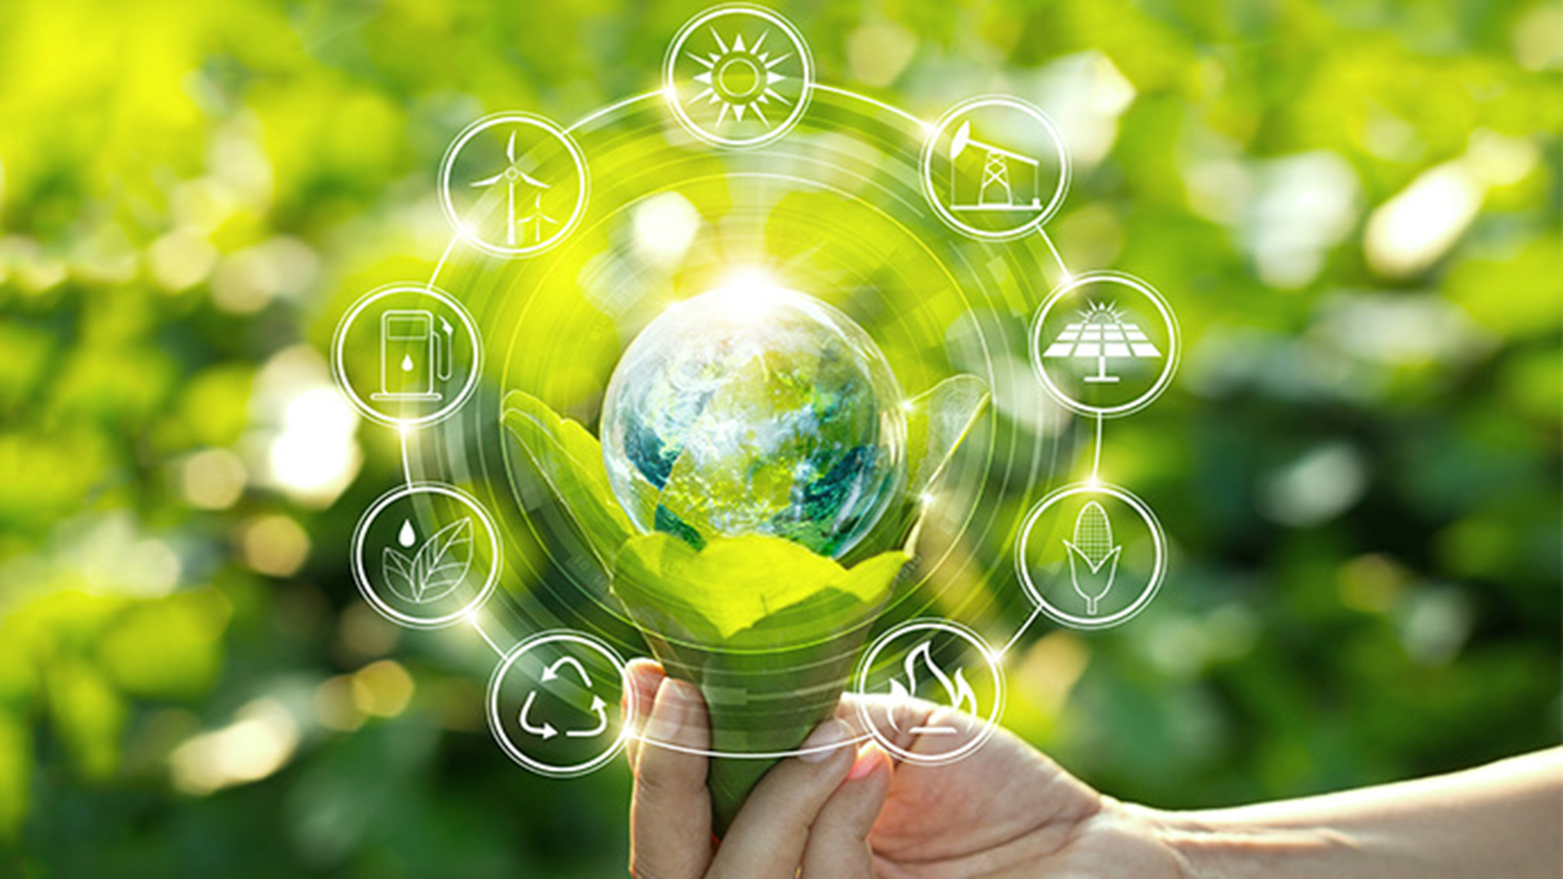

MERCI DE VOTRE AIMABLE ATTENTION
14

